Slide 1
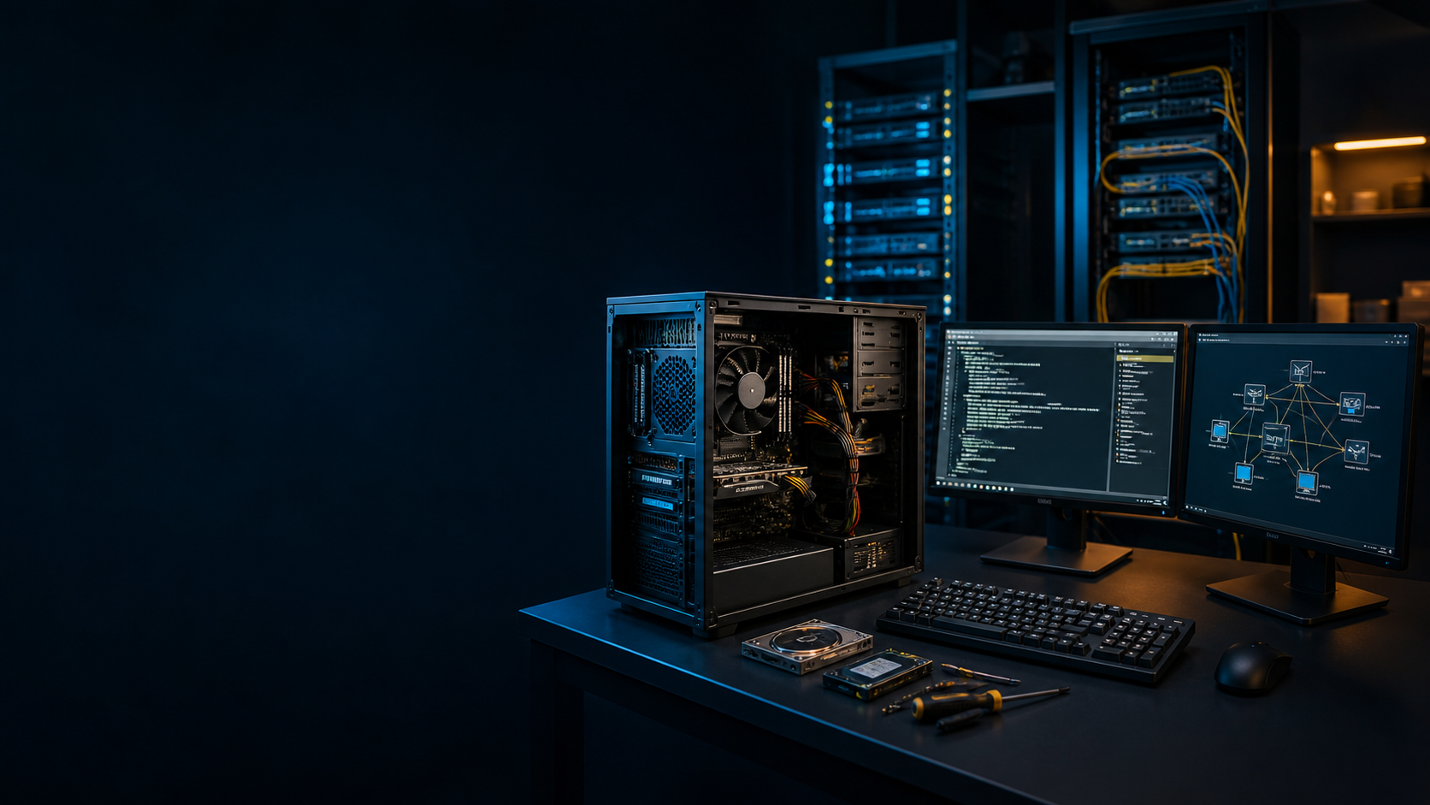
SISTEMAS
INFORMÁTICOS
Entender. Construir. Diagnosticar.
1.º DAM · Curso 2026–2027
Hardware · Sistemas operativos · Virtualización · Redes
Presentación del módulo
Notes:
[Sources]
- Imagen de portada generada para esta presentación con OpenAI ImageGen (2026).
- Sistemes Informàtics 25-26_Presentacio.pdf (material docente de referencia aportado por el usuario).
[/Sources]

Slide 2
01
Aquí aprenderás a hacer que un sistema funcione
No solo conocerás componentes: tomarás decisiones, montarás entornos y resolverás incidencias.
01
02
03
COMPRENDER
CONSTRUIR
DIAGNOSTICAR
Relacionar hardware, software, almacenamiento y red.
Instalar y configurar Windows, GNU/Linux y entornos virtuales.
Observar síntomas, probar hipótesis y documentar soluciones.
El objetivo final: trabajar con autonomía, seguridad y criterio técnico.
Sistemas Informáticos · 1.º DAM · 2026–2027
02
Notes:
[Sources]
- Guia_didactica_25_26.pdf, apartados 1–3 (competencias y resultados de aprendizaje).
[/Sources]

Slide 3
02
Un módulo troncal para todo el ciclo
160
4 h 35
7
1.º
horas de formación
minutos por semana
unidades didácticas
curso de DAM
La carga semanal permite combinar explicación breve, laboratorio guiado y práctica autónoma.
Sistemas Informáticos · 1.º DAM · 2026–2027
03
Notes:
[Sources]
- Guia_didactica_25_26.pdf, temporalización: 160 h.
- HORARIS 26-27 - 0720_MOLINA,DAVID.pdf: SI de 1.º DAM, 5 sesiones de 55 min = 275 min = 4 h 35 min semanales.
[/Sources]

Slide 4
03
Tres días de clase y cinco sesiones de taller
Todas las sesiones se imparten en el aula C-1-2.
LUNES
09:50–10:45
11:15–12:10
patio 10:45–11:15
MARTES
09:50
10:45
55 min
JUEVES
08:00
09:50
1 h 50 min
275 min / semana · 4 h 35 min
Sistemas Informáticos · 1.º DAM · 2026–2027
04
Notes:
[Sources]
- HORARIS 26-27 - 0720_MOLINA,DAVID.pdf: horario oficial de SI, grupo CS.DAM-1, aula C-1-2.
[/Sources]

Slide 5
04
El curso avanza desde el equipo hasta la red
Cada unidad añade una capa de autonomía técnica.
UD1
UD2
UD3
UD4
UD5
UD6
UD7
Hardware
Fundamentos de SO
Instalación
Gestión de información
Administración
Scripting
Redes
15 h
15 h
10 h
20 h
20 h
30 h
50 h
40 h
70 h
50 h
1.er trimestre
2.º trimestre
3.er trimestre
Sistemas Informáticos · 1.º DAM · 2026–2027
05
Notes:
[Sources]
- Guia_didactica_25_26.pdf, apartados 3 y 4 (unidades y temporalización).
[/Sources]

Slide 6
05
Aprenderemos trabajando como un pequeño laboratorio
La teoría abre el camino; la evidencia demuestra que el sistema funciona.
1
2
3
4
5
EXPLICAR
CONFIGURAR
PROBAR
DOCUMENTAR
MEJORAR
Concepto y demostración
Práctica guiada
Reto e incidencias
Pasos y evidencias
Conclusiones y refuerzo
Error → prueba → solución → conclusión
Sistemas Informáticos · 1.º DAM · 2026–2027
06
Notes:
[Sources]
- Guia_didactica_25_26.pdf, apartado 5 (material y metodología).
- Sistemes Informàtics 25-26_Presentacio.pdf, diapositivas 14 y 20 (documentación y evidencias).
[/Sources]

Slide 7
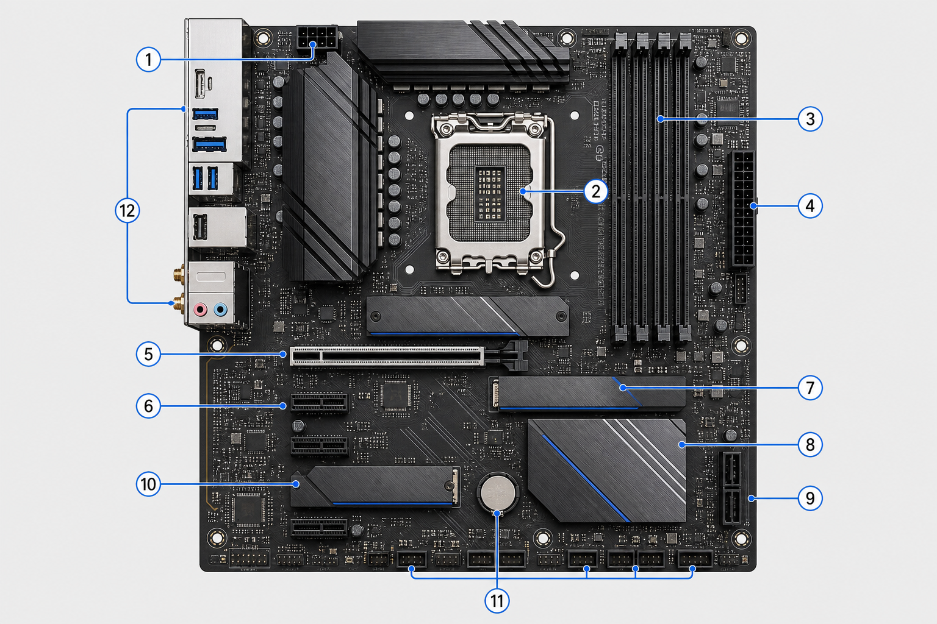
06
Trabajaremos con sistemas reales en entornos seguros
GNU/Linux
Ubuntu LTS y terminal
Microsoft
Windows 11 y Windows Server
Virtualización
VirtualBox, instantáneas y redes
Contenedores
Docker y Compose
Nube
Azure y/o AWS según la unidad
Sistemas Informáticos · 1.º DAM · 2026–2027
07
Notes:
[Sources]
- Guia_didactica_25_26.pdf, apartado 5.1 (software previsto).
- Ilustración propia de placa base creada para los materiales de UD1 con OpenAI ImageGen (2026).
[/Sources]

Slide 8
07
La evaluación combina dominio técnico y trabajo continuado
Los dos bloques deben demostrar que sabes hacer y explicar lo que haces.
70
%
Pruebas escritas y prácticas de evaluación
30
%
Prácticas y tareas de aula
La entrega de prácticas es obligatoria.
Sistemas Informáticos · 1.º DAM · 2026–2027
08
Notes:
[Sources]
- Sistemes Informàtics 25-26_Presentacio.pdf, diapositiva 9 (ponderación 70/30).
- Guia_didactica_25_26.pdf, apartado 6 (evaluación y obligatoriedad de prácticas).
[/Sources]

Slide 9
08
Aprobar exige equilibrio, constancia y evidencias
Tres condiciones sencillas que conviene tener presentes desde el primer día.
≥ 4,0
≥ 5,0
100 %
en cada bloque
como nota final
de prácticas entregadas
Sin ese mínimo no se calcula la media.
Después de aplicar la ponderación 70/30.
Dentro de plazo y con evidencias suficientes.
Las recuperaciones ordinaria y extraordinaria mantienen los requisitos establecidos.
Sistemas Informáticos · 1.º DAM · 2026–2027
09
Notes:
[Sources]
- Sistemes Informàtics 25-26_Presentacio.pdf, diapositiva 9 (mínimos y requisitos).
- Guia_didactica_25_26.pdf, apartado 6 (evaluación ordinaria y extraordinaria).
[/Sources]

Slide 10
09
La profesionalidad también se aprende
Seguridad, autoría y comunicación forman parte del trabajo técnico.
01
COPIAS Y SNAPSHOTS
Protege el sistema antes de cambios críticos.
02
DATOS FICTICIOS
No uses información personal real en prácticas.
03
CERO PLAGIO
Consultar es válido; copiar sin comprender, no.
04
IA RESPONSABLE
Declara su uso y verifica siempre el resultado.
Sistemas Informáticos · 1.º DAM · 2026–2027
10
Notes:
[Sources]
- Sistemes Informàtics 25-26_Presentacio.pdf, diapositiva 16 (normas de aula, RGPD, plagio y uso de IA).
[/Sources]

Slide 11
10
La primera semana termina con un sistema reproducible
Primer reto: crear, verificar y documentar una máquina virtual Linux.
✓
Crear una VM Ubuntu LTS
✓
Asignar 2 CPU, 4 GB RAM y 25 GB dinámicos
✓
Instalar y actualizar el sistema
✓
Crear la instantánea “Base limpia”
✓
Comprobar red y documentar el proceso
Objetivo: que otra persona pueda repetir tu trabajo siguiendo tus evidencias.
Sistemas Informáticos · 1.º DAM · 2026–2027
11
Notes:
[Sources]
- Sistemes Informàtics 25-26_Presentacio.pdf, diapositiva 19 (actividad de la primera semana).
[/Sources]

Slide 12
Empezamos construyendo
nuestro laboratorio
SI
Consulta la teoría, prepara tus dudas y documenta cada avance.
2026–2027
TEORÍA Y MATERIALES
davidmolinafernadez.github.io/DAM-SI/
Aula virtual · Correo oficial del centro · Repositorio docente
Sistemas Informáticos · 1.º DAM · 2026–2027
12
Notes:
[Sources]
- Web docente del módulo: https://davidmolinafernadez.github.io/DAM-SI/
- Sistemes Informàtics 25-26_Presentacio.pdf, diapositiva 21 (canales de contacto).
[/Sources]

